Slide 1
Технология опережающего инженерного образования по электроэнергетике
Бурянина Н.С.
Чукотский филиал Северо-Восточного федерального университета
имени М.К. Аммосова
д.т.н., профессор, bns2005_56@mail.ru

Slide 2
Проблематика на уровне РФ
Промышленный сектор
Соответствие потребности реального промышленного сектора
Профессионалы
Подготовка кадров
Глобализация
Вывод на международный уровень
Главное условие:
Применение технологий опережающего инженерного образования - моделей, основанных на интеграции российского и зарубежного опыта практико - и проектно – ориентированного обучения всех уровней высшего образования инженерно-технических кадров по электроэнергетике.

Slide 3
Инженерного образования в РФ
инженеры по эксплуатации высокотехнологичного энергетического оборудования
«традиционные» инженеры – конструкторы, расчетчики, технологи, программисты, энергетики
«суперинженеры», обладающие компетенциями мирового уровня для проектирования и создания в кратчайшие сроки глобально конкурентоспособной продукции нового поколения

Slide 4
Технология опережающего инженерного образования, как решение
Создание интегрированной модели инженерного образования
Модели, основанные на интеграции российского и зарубежного опыта обучения всех уровней высшего образования инженерно-технических кадров в области электроэнергетике
Модели, основанные на опережающих технологиях практико- ориентированного обучения всех уровней высшего образования инженерно-технических кадров
Динамичность процесса обучения и быстрая адаптация под потребности активно развивающихся отрасли электроэнегетики реального сектора экономики с учетом внедрения элементов цифровых защит .
Симбиоз различных профилей, уровней подготовки и зарубежный опыт позволяет сегодня решать новые инновационные, высокотехнологические задачи.

Slide 5
Фундамент интегрированной модели
Выработанная классическая школа подготовки инженеров -специалистов
«Приземленная» школа практико-ориентированного метода работы с элементами высоких технологий и инженерных систем преподавателей нового поколения на глобальных стандартах (в нашем случае, стандарты профессий от «Ворлдскиллс Интернашионал» и «Ворлдскиллс Россия») для бакалавров

Slide 6
WorldSkills как одно из решений практических задач
интегрированная модель инженерного образования
Сквозная подготовка инженерно-технических кадров, вобравших в себя лучшие мировые практики, советского периода и имеющие в арсенале реальные актуальные навыки работы с высокотехнологичным и продвинутым оборудованием.
Данная модель интегрирована и с подготовкой специалистов среднего звена, что позволит осуществить сквозную многоуровнюю систему образования
Проект «FutureSkills» и соревнования формата «WorldSkills Hi-Tech», направленные на опережающую подготовку кадров и высокотехнологичную отрасль

Slide 7
«Establishing smart energy system curriculum at Russian and Vietnamese universities
Российские партнёры
Иркутским национальным исследовательским техническим университетом,
Европейские партнеры
Гренобльским технологическим институтом (Institut Polytechnique de Grenoble)
Техническим университетом в Кошице, Словакия (Technical University of Košice)
Вьетнамские партнеры
Технологическим университетом Хошимина (Ho Chi Minh City University of Technology and Education)
Ханойским университетм горного дела и геологии (Hanoi University of Mining and Geology)
Томским политехническим университетом,
Уральским федеральным университетом имени первого Президента России Б.Н. Ельцина
Казанским государственным энергетическим университетом,
Рижским техническим университетом (Rigas Tehniska Universitate)

Slide 8
ESSENCE: Erasmus+
Цель проекта – поддержка модернизации, доступности и интернационализации высшего образования, а также добровольное сближение с инициативами Европейского Совета в области высшего образования.
Задача разработки новой образовательной программы интегрированного инженерного образования, направленной на повышение качества высшего образования и при одновременном повышении уровня компетенций и лингвистической подготовки в ВУЗах.

Slide 9
ESSENCE: Erasmus+
Результат выполнения проекта
Формирование дидактическое киберпространство, наполненное учебными пособиями, электронными образовательными ресурсами, патентами, нормативными документами РФ и Европейского союза.

Slide 10
Тренд распространения цифровых сетей и интеллектуальных систем управления,
Преобразование
Сетевая инфраструктура энергосистем преобразуется в новую киберфизическую платформу
Болле гибкое и эффективное энергообеспечение потребителей
Повышение требования к качеству энергии и экологичности ее производства.

Slide 11
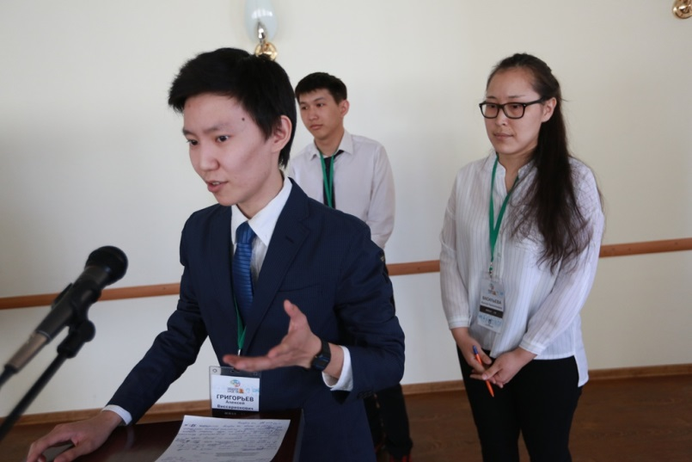
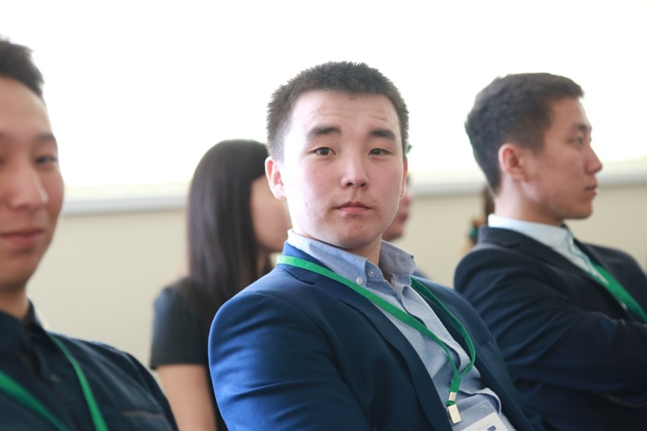
При внедрении практико - и проектно – ориентированые технология обучения и базовую лингвистическую подготовку будет идти создание реальных проектов будущего и интегрирование в мировое научно – техническое сообщество.
Проекты, над которыми работают студенты:
реальными
инновационными и прорывными

Slide 12
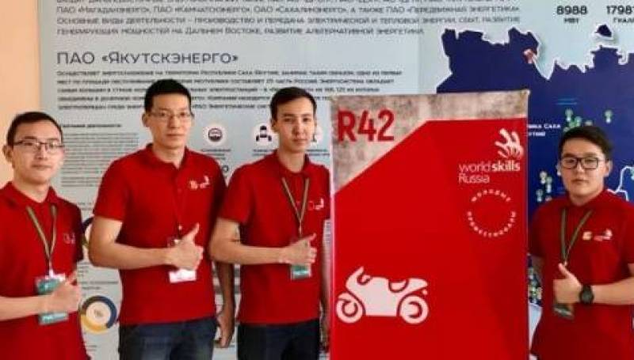
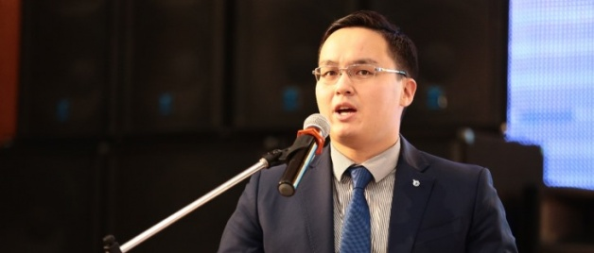
Первые шаги:
разработаны уникальные методики с учетом лидирующих стандартов глобального уровня для дополнительных реальных навыков вне программы бакалавриата (World Skills Standards Specifications), разработана образовательная программа для магистров технических наук по практике ведущих мировых научных центров и имеются первые результаты интеграции таких моделей в систему образования.

Slide 13
Разработка эффективных лингвистических, гибких проектно – и практико – ориентированные технологий образования:
позволит осуществлять непрерывную подготовку инженерных кадров, начиная со школы, СПО, продолжая в ВО и дополнительно обучая стандартам высокотехнологичных компетенций «Ворлдскиллс Интернашионал» и «Ворлдскиллс Россия», заканчивая профессиональными стандартами современной энергетики и иных технических областей экономики – создаст новую школу инженерных кадров, способных успешно создавать высокотехнологичное производство, реализуя инновационные и прорывные технологии.

